Slide 1
انقطاع التنفس الانسدادي الانفي الاعراض والاسباب

Slide 2

مقدمة
انقطاع النفس النومي هو اضطراب محتمَل وخطير في النوم يسبب توقف التنفس ويبدأ بشكلٍ متكرر أثناء النوم. إذا كنتَ تشخر بصوت عالٍ وتشعر بالتعب حتى بعد النوم للَيلة كاملة، فقد تكون مصابًا بانقطاع النفس النومي.

Slide 3
انواع انقطاع النفس النومي
تشمل الأنواع الرئيسية من انقطاع النفس النومي ما يلي:
انقطاع النفس الانسدادي النومي، وهو أكثر الأنواع شيوعًا ويحدُث عندما ترتخي عضلات الحلق وتمنع تدفق الهواء إلى الرئتين
انقطاع النفس المركزي النومي، ويحدث عند عدم إرسال الدماغ الإشارات الملائمة إلى العضلات التي تتحكم في التنفس
انقطاع النفس المركزي النومي الناجم عن العلاج، يسمى أيضًا انقطاع النفس النومي المعقد، والذي يحدث لدى الأشخاص المصابين بانقطاع النفس الانسدادي النومي —الذين جرى تشخيصهم من خلال دراسة نوم— الذين يتحولون إلى مرض انقطاع النفس المركزي النومي عند تلقي علاج انقطاع النفس الانسدادي النومي

Slide 4
الأعراض
تتداخل أعراض انقطاع النفس النومي الانسدادي والمركزي فيما بينها، ما يؤدي أحيانًا إلى صعوبة تحديد النوع الذي لديك. وتشمل أعراض انقطاع النفس النومي الانسدادي والمركز الأكثر شيوعًا ما يلي:
الشخير بصوت مرتفع
نوبات تَتوقف فيها عن التنفس أثناء النوم، التي يمكن أن يبلغ بها شخص آخر
اللهاث للحصول على الهواء أثناء النوم
جفاف الفم عند الاستيقاظ
الصداع الصباحي

Slide 5
صعوبة الاستمرار في النوم، أو ما يُعرف بالأرق
فرط الشعور بالنعاس نهارًا، أو ما يُعرف بفرط النوم
صعوبة الانتباه أثناء اليقظة
سهولة الاستثارة
يمكن أن يشير الشخير المرتفع إلى وجود مشكلة خطيرة محتملة، لكن ليس كل شخص مصاب بانقطاع النفس النومي يُشخِّر. استشر الطبيب بشأن أي مشكلة تتعلق بالنوم تسبب لك الإرهاق والشعور بالنعاس والتهيُّج

Slide 6
اسباب انقطاع النفس النومي
يحدث هذا النوع من انقطاع النفَس النومي عند ارتخاء العضلات الموجودة في الجزء الخلفي من الحلق. ومهمة هذه العضلات دعم الحنك الرخو، وقطعة النسيج المثلثة المتدلية من الحنك الرخو ويُطلق عليها اللهاة، واللوزتين، وجدران الحلق الجانبية، واللسان.
عند ارتخاء هذه العضلات، يضيق المجرى التنفسي أو ينغلق أثناء التنفس، ومن ثم لا يمكنك الحصول على القدر الكافي من الهواء، ما يؤدي إلى تقليل مستوى الأكسجين في دمك. يستشعر الدماغ عجزك عن التنفس، ويوقظك لفترة قصيرة بحيث تتمكن من فتح المجرى التنفسي مجددًا. عادة ما تكون هذه الاستفاقة قصيرة، إلى درجة أنك لا تتذكرها.

Slide 7
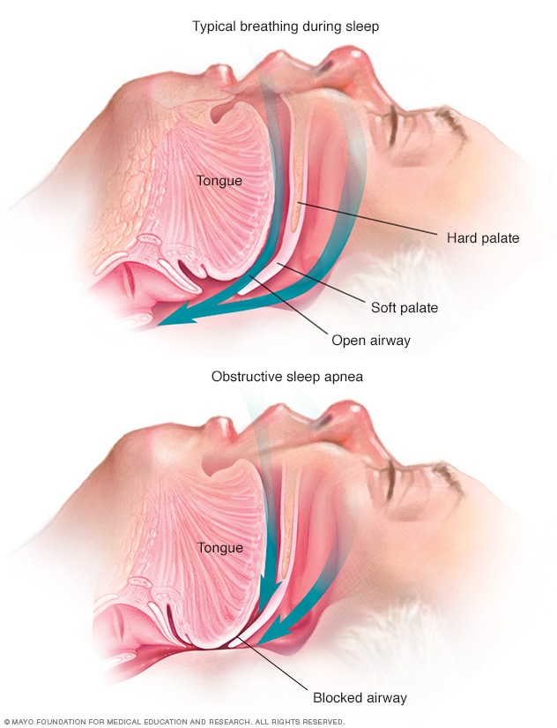

Slide 8
وقد تصدر شخيرًا، أو تشعر بالاختناق، أو تلهث. ويمكن أن يتكرر هذا النمط من 5 مرات إلى 30 مرة كل ساعة طوال الليل. ومن شأن هذا أن يؤدي إلى صعوبة الوصول إلى مراحل النوم العميق المريح.
اما النوع الثاني هو الأقل شيوعًا من انقطاع النفس النومي عندما لا يتمكن الدماغ من نقل الإشارات إلى عضلات التنفس. وهذا يعني أنك لا تبذل أي جهد للتنفس لفترة قصيرة. قد تستيقظ شاعرًا بضيق في النفس أو تجد صعوبة في النوم أو في البقاء نائمًا.
عوامل الخطر
يُمكن لانقطاع النَّفَس أثناء النوم أن يصيب أي شخص حتى الأطفال. لكن يمكن لبعض العوامل أن تَزيد من خطر إصابتك.

Slide 9
تشمل العوامل التي تزيد من خطر الإصابة بهذا النوع من انقطاع النفس النومي ما يلي:
الوزن الزائد. تزيد السُمنة من خطر الإصابة بانقطاع النفس الانسدادي النومي بدرجة كبيرة. قد تُسبب الترسّبات الدهنية حول مجرى الهواء العلوي إعاقة عملية التنفس.
محيط الرقبة. قد تكون المجاري الهوائية أضيق لدى الأشخاص ذوي الرقبة الأكثر سمكًا.
ضيق المجرى الهوائي. ربما يكون حلقك ضيقًا لسبب وراثي. كما يمكن أن تتضخَّم اللوزتان أو اللحمية أيضًا وتسد مجرى الهواء، بالأخص في الأطفال.
الذكورة. الرجال أكثر عرضة للإصابة بانقطاع النَفَس النومي من النساء بمقدار ضعفين أو ثلاثة أضعاف. وعلى الرغم من ذلك، تزداد خطورة إصابة النساء في حالة الوزن الزائد أو انقطاع الطمث.

Slide 10
التقدم في السن. يحدث انقطاع النَفَس النومي للأشخاص البالغين أكثر من غيرهم.
التاريخ العائلي. وجود أفراد في العائلة مصابون بانقطاع النفس النومي قد يزيد من احتمالية إصابتك.
تناول المشروبات الكحولية أو المسكنات أو المهدئات. يسبب تناول هذه المواد ارتِخاء العضلات في الحلق، ما يزيد انقطاع النفس الانسدادي النومي سوءًا.
التدخين. المدخنون أكثر عُرضةً للإصابة بانقطاع النفس الانسدادي النومي بثلاثة أضعافٍ عن الأشخاص الذين لم يقوموا بالتدخين نهائيًّا. وقد يزيد التدخين من حدة الالتهاب واحتباس السوائل في مجرى الهواء العلوي.
احتقان الأنف. إذا كنت مصابًا بصعوبة في التنفس عن طريق الأنف — سواء من مشكلة تشريحية أو حساسية — فإنك أكثر عُرضةً للإصابة بانقطاع النفس الانسدادي النومي.
الحالات الطبية. يُعد فشل القلب الاحتقاني وارتفاع ضغط الدم وداء السكري من النوع الثاني من بين الحالات المَرضية التي قد تزيد من خطر الإصابة بانقطاع النفس الانسدادي النومي. كما يمكن أن يزداد احتمال الإصابة بهذا المرض بسبب متلازمة المِبيَض المتعدد الكيسات والاضطرابات الهرمونية والسكتة الدماغية السابقة وأمراض الرئة المزمنة مثل الربو.

Slide 11
انقطاع النفس الانسدادي المركزي النومي
تشمل عوامل الخطر المرتبطة بهذا النوع من انقطاع النفس النومي ما يلي:
التقدُّم في السن. يزداد احتمال الإصابة بانقطاع النفس النومي المركزي بين الأشخاص في مرحلة منتصف العمر وكبار السن.
الذكورة. يزيد شيوع الإصابة بانقطاع النفس النومي المركزي بين الرجال أكثر منه في النساء.
اضطرابات القلب. يزيد فشل القلب الاحتقاني من احتمال الإصابة.
استخدام الأدوية المخدرة. تُزيد الأدوية الأفيونية -وبخاصة الأنواع طويلة المفعول- احتمال الإصابة بانقطاع النفس النومي المركزي.
السكتة الدماغية. في حال سبق الإصابة بسكتة دماغية، يزداد احتمال الإصابة بانقطاع النفس النومي المركزي.

Slide 12
المضاعفات
انقطاع النفس النومي حالة طبية خطيرة. يمكن أن تتضمن مضاعفات انقطاع النفس الانسدادي النومي:
إرهاق أثناء النهار. الاستيقاظ المتكرر المرتبط بانقطاع النفس النومي يجعل من النوم الطبيعي المجدد للطاقة أمرًا مستحيلاً، ويرجح في المقابل الإحساس بالنعاس الشديد نهارًا والتعب وسهولة الاستثارة.
وقد تجد صعوبة في التركيز وتجد نفسك غارقًا في النوم في عملك، أو أثناء مشاهدة التلفاز أو حتى أثناء قيادة السيارة. ويزداد احتمال تعرُّض المصابين بانقطاع النفس النومي للحوادث أثناء قيادة السيارة وفي مكان العمل.
وقد تشعر أيضًأ بأنك سريع الغضب أو متقلب المزاج أو مكتئب. قد يكون الأداء الدراسي للأطفال والمراهقين المصابين بانقطاع النفس النومي ضعيفًا أو قد تكون لديهم مشكلات سلوكية.

Slide 13
ارتفاع ضغط الدم أو اضطرابات في القلب. يؤدي الهبوط المفاجئ في مستويات الأكسجين، الذي يحدث أثناء انقطاع النفس الانسدادي النومي، إلى ارتفاع ضغط الدم وإجهاد جهاز القلب والأوعية الدموية. ويُعرَف ضغط الدم المرتفع الناتج عن انقطاع النفس الانسدادي النومي أيضًا بفرط ضغط الدم.
وقد يزيد انقطاع النفس الانسدادي النومي أيضًا من احتمال تكرار حدوث النوبة القلبية والسكتة الدماغية وعدم انتظام ضربات القلب، مثل الرجفان الأذيني. إذا كنت مصابًا بمرض قلبي، فيمكن أن يؤدي انخفاض أكسجين الدم (نقص تأكسُج الدم) المتكرر إلى الموت المفاجئ بسبب عدم انتظام ضربات القلب
داء السكري من النوع الثاني. يزيد انقطاع النفس النومي من احتمال الإصابة بمقاومة الأنسولين والإصابة بالنوع الثاني من مرض السكري.
المتلازمة الاستقلابية. هذا الاضطراب، الذي يشمل ارتفاع ضغط الدم ومستويات الكوليسترول غير الطبيعية وارتفاع سكر الدم وزيادة محيط الخصر، مرتبط بزيادة احتمال الإصابة بأمراض القلب.

Slide 14
مضاعفات مع الأدوية والجراحة. يشكل انقطاع النفس الانسدادي النومي أيضًا مشكلة مع بعض الأدوية والتخدير العام. قد يكون المصابون بانقطاع النفس النومي أكثر عرضة للإصابة بمضاعفات بعد العمليات الكبرى، لأنهم معرضون لاضطرابات في التنفس، خاصة إذا تلقوا مخدرًا أو استلقوا على ظهورهم.
قبل الخضوع لعملية جراحية، أخبر طبيبك عن معاناتك من انقطاع النفس أثناء النومي وكيف يتم علاجه.
مشكلات في الكبد. من المرجح أن تأتي اختبارات وظائف الكبد لدى المصابين بانقطاع النفس النومي بنتائج غير طبيعية ومن المرجح أيضًا أن تظهر علامات الندوب على الكبد، التي تُعرَف بمرض الكبد الدهني غير الكحولي.
حرمان شريك الحياة من النوم. يمكن أن يحرم الشخير بصوت عالٍ أي شخص ينام بالقرب منك من أن ينعم بالراحة. ومن الشائع أن يضطر إلى الذهاب إلى غرفة أخرى أو حتى إلى طابق آخر من المنزل، حتى يتمكن من النوم.

Slide 15
تتضمن مضاعفات انقطاع النفس النومي المركزي:
الإرهاق. الاستيقاظ المتكرر المرتبط بانقطاع النفس النومي يجعل النوم الطبيعي الذي يجدد خلايا الجسم مستحيلاً. يتعرض المصابون بانقطاع النفس النومي المركزي للإرهاق الحاد والشعور بالنعاس نهارًا وسهولة الاستثارة.
وقد تجد صعوبة في التركيز وتجد نفسك غارقًا في النوم في مكان العمل أو أثناء مشاهدة التلفاز أو حتى أثناء قيادة السيارة.
المشكلات القلبية الوعائية. يمكن أن يؤثر الهبوط المفاجئ في مستويات الأكسجين في الدم، الذي يحدث أثناء انقطاع النفس النومي المركزي، تأثيرًا سلبيًّا في صحة القلب.
وإذا كان هناك مرض قلبي كامن، فقد تؤدي نوبات انخفاض أكسجين الدم المتكررة (الذي يُطلق عليه نقص تأكسُج الدم) إلى تفاقم مآل المرض وزيادة احتمال الإصابة باضطرابات نظم القلب

